Slide 1
МИСИЯ ОКОЛНА СРЕДА

Slide 2
НАШИЯТ ОТПЕЧАТЪК
Въглероден отпечатък
= тон СО₂
Екологичен отпечатък = глобален ха

Slide 3
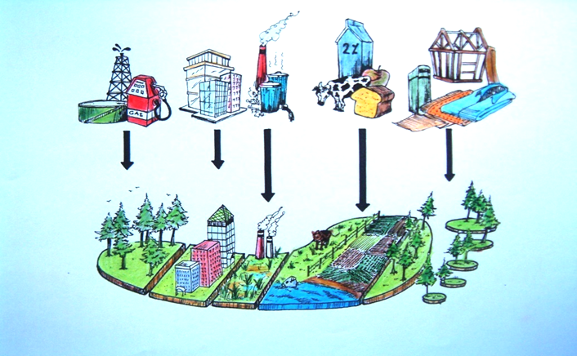
ЕКОЛОГИЧЕН ОТПЕЧАТЪК
Единица площ биологично продуктивна земя и море, която хората използват, за да получат ресурсите, които консумират и която абсорбира техните отпадъци
Биологично продуктивна площ - 12 млрд. гха
Обща площ на земята - 51 млрд. ха
Население на земята - 7 млрд. души
На всеки човек днес се полагат 1,7 гха
НО, РЕАЛНО измерено:
Средно на човек 2,7 гха
Европеец 4,7 гха
Американец 8,0 гха

Slide 4
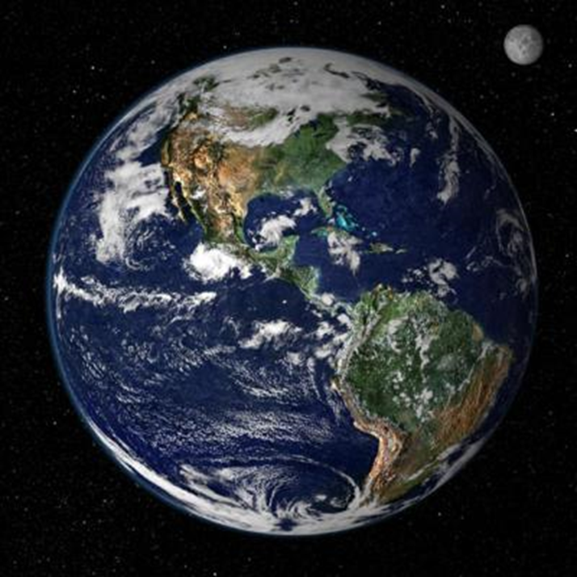
И СТРЯСКАЩИЯТ ИЗВОД Е:
Оставяме прекалено голям отпечатък!
Нужни са ни 3 планети!

Slide 5
КАК ДА ПОМОГНЕМ НИЕ?
1. Като намалим отпадъците си.
2. Като пестим вода.
3. Като пестим електроенергия.

Slide 6
ОТПАДЪЦИТЕ
БОКЛУК ИЛИ РЕСУРС?
Годишно всеки от нас изхвърля 446 кг.
318 кг. от тях се депонират при средно за
Европа 162 кг.
КАК ДА НАМАЛИМ ТОВА КОЛИЧЕСТВО?

Slide 7
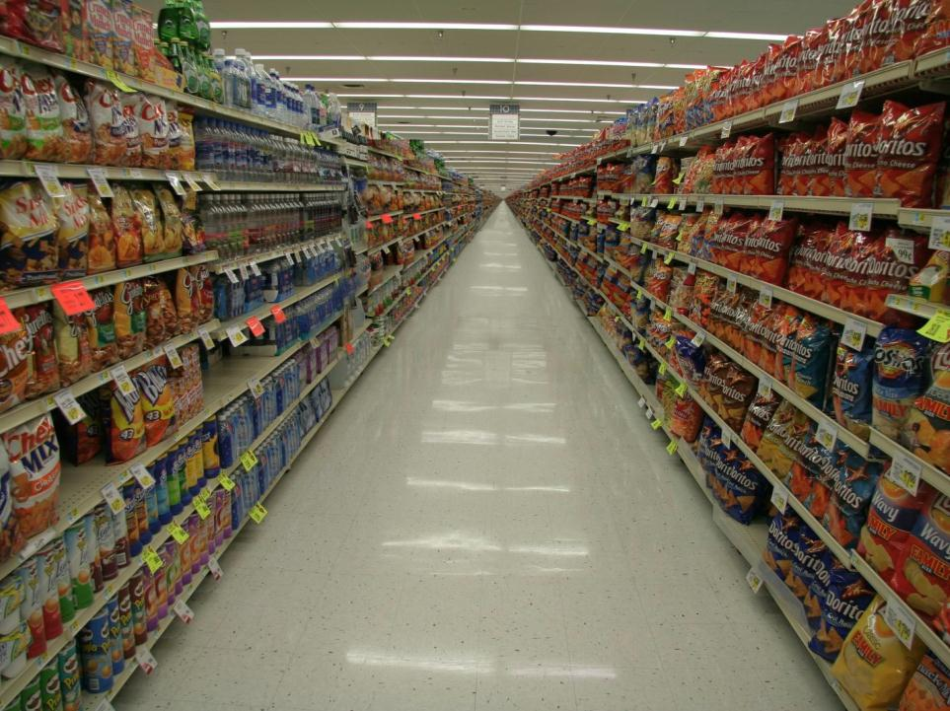

Slide 8
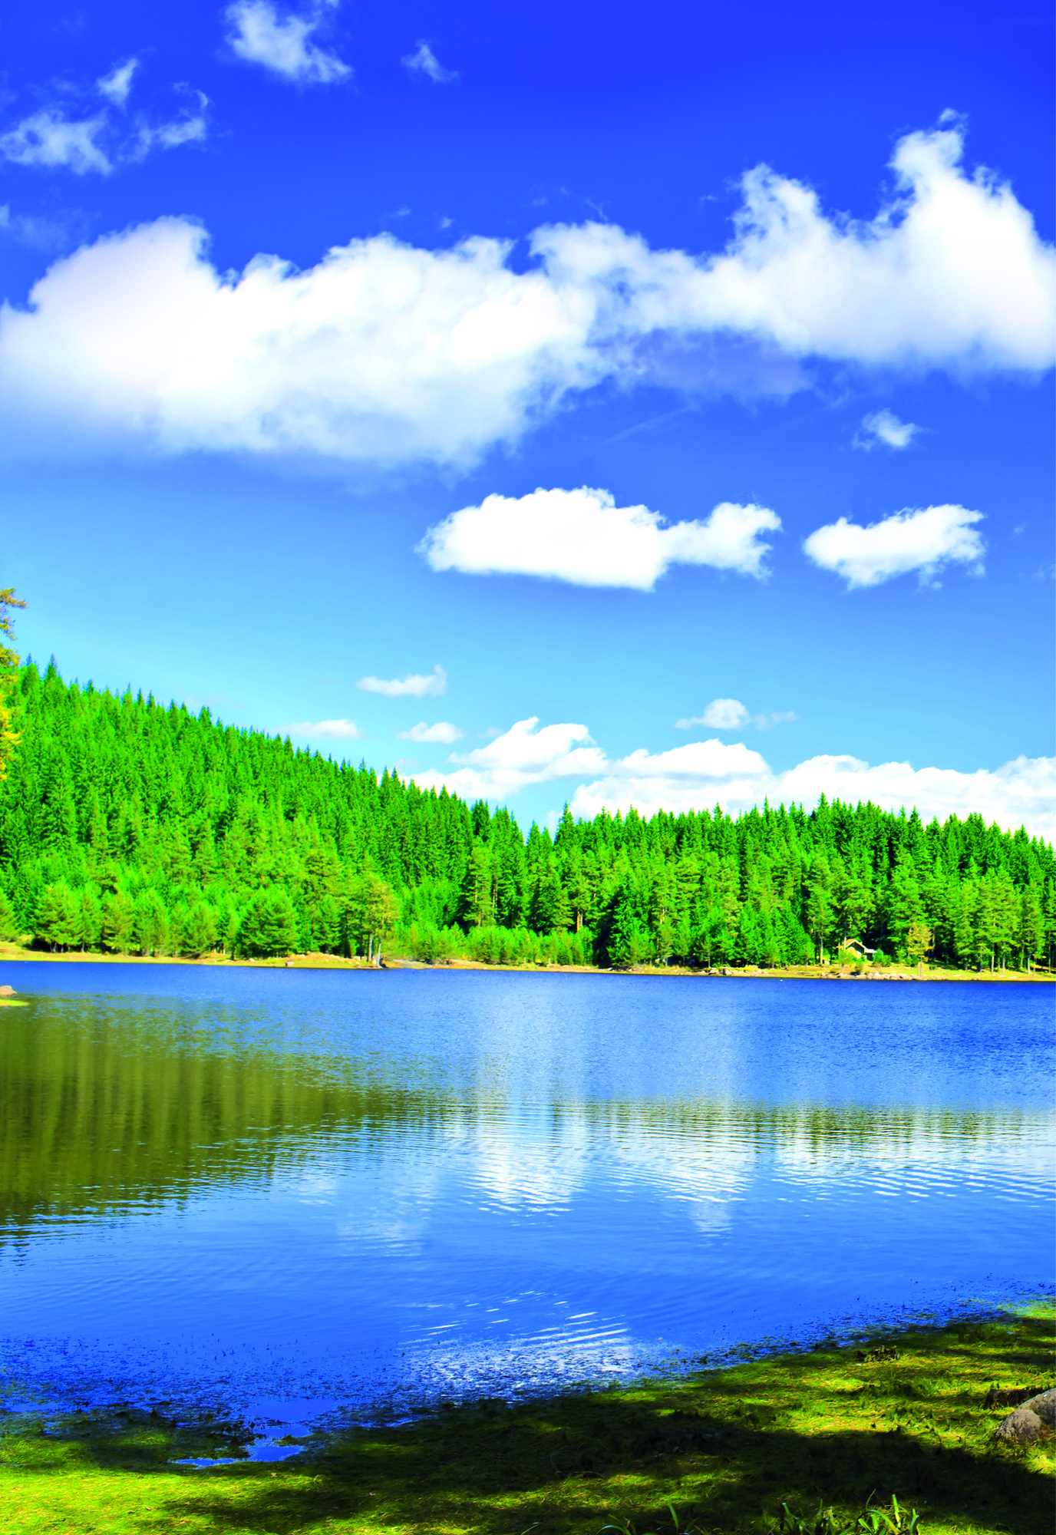
3 месеца
картон
300 години
пластмаса
500 години
алуминий
1 000 000 години
стъкло

Slide 9
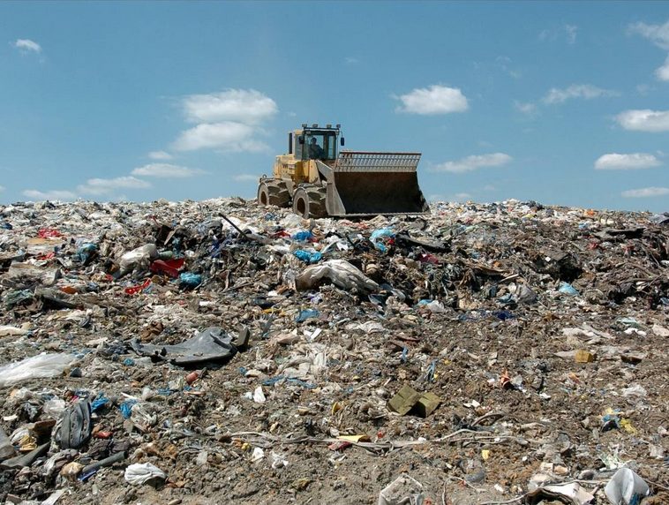

Slide 14
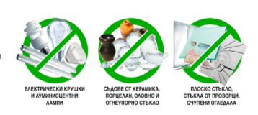

Slide 16
ВОДАТА – този безценен ресурс
Водата е в основата на живота.
Въпреки, че 71 % от Земята е покрита с вода по-малко от 1% може да се ползва за пиене.
По данни на ООН над 1 млрд. души на планетата нямат достъп до
чиста питейна вода.
Всеки един от нас може да допринесе за съхраняването й!

Slide 17
СЪВЕТИ ЗА ПЕСТЕНЕ НА ВОДА:
Спирайте водата, когато си миете зъбите или миете чинии – само за 1 минута се изливат 8-9 литра.
Намалете времето, което прекарвате под душа и интензитета му – 1,2 деления надолу и пестите 150 литра на месец.
Ползвайте икономични програми на пералнята, когато е възможно.
Използвайте пералнята и съдомиялната машина напълно заредени.
Внимавайте за течове – през един капещ кран за 24 ч. изтичат 15-20 литра вода.
Не хвърляйте в тоалетната чиния фасове, хартийки и др. отпадъци. Така ще спестите най-малко 20-30 литра вода, необходими за нейното почистване.
Ползвайте отпадна вода от една дейност за друга. Например с водата, в която сте измили плодовете, може да полеете цветята.
Когато си купувате нови уреди избирайте продукти с еко-етикет, за които е доказано, че имат по-малко влияние върху околната среда.

Slide 18
ЕНЕРГИЯТА
Енергията задвижва целия свят.
Ние изразходваме неколкократно повече нефт отколкото количествата, разположени в залежите, които се откриват.
Усилията са насочени към възобновяемите енергийни източници.
Всеки един от нас може да допринесе за спестяването и!

Slide 19
СЪВЕТИ ЗА ПЕСТЕНЕ НА ЕНЕРГИЯ:
Изключвайте от контактите зарядните “вампири”.
Превключете на режим “Sleep” и “Hibernate” когато не използвате компютъра си – 1/3 от хората в офисите не го правят.
Размразявайте месото като го оставятев хладилника от вечерта, вместо в микровълновата печка.
Използвайте програми на пералнята с по-ниски температури.
Изберете нормална или стандартна картина на телевизора.
Използвайте енергоспестяващи осветителни тела – 75% намаляват разхода на енергия за осветление и имат 10 пъти по-дълъг живот.
Не се сърдете, че плащаме за зелена енергия.

Slide 20
А ето и няколко съвсем лесно приложими съвета:
Използвайте торбички за многократна употреба.
Купете си алуминиева бутилка за многократна употреба.
На работа пийте кафе във своя порцеланова чаша.
Не разпечатвайте излишни неща и използвай хартията от двете страни.
Откажете всички хартиени фактури и плащайте всички сметки през интернет.
Ако си купувате списания, оставяйте ги във фризьорския салон или в офиса и т.н. и т.н.

Slide 21
НАЙ-ВАЖНОТО:
Споделете това, което правите с близките и приятелите си!
Ако всеки, когото познавате направи дори едно от тези неща, ефектът ще е огромен!

Slide 22
БЛАГОДАРЯ ЗА ВНИМАНИЕТО!

Slide 23
КАКВО ДА ПРАВИМ?
Бъдещето на ЗЕМЯТА изисква и
ВАШИЯ
нов поглед и вашето участие!
Изчислете своя личен екологичен отпечатък:
http://calculator.eugreenoffice.eu/
http://footprintnetwork.org/
http://footprint.wwf.org.uk/
2. Започнете да прилагате лесни и полезни правила в ежедневието.

